Slide 1
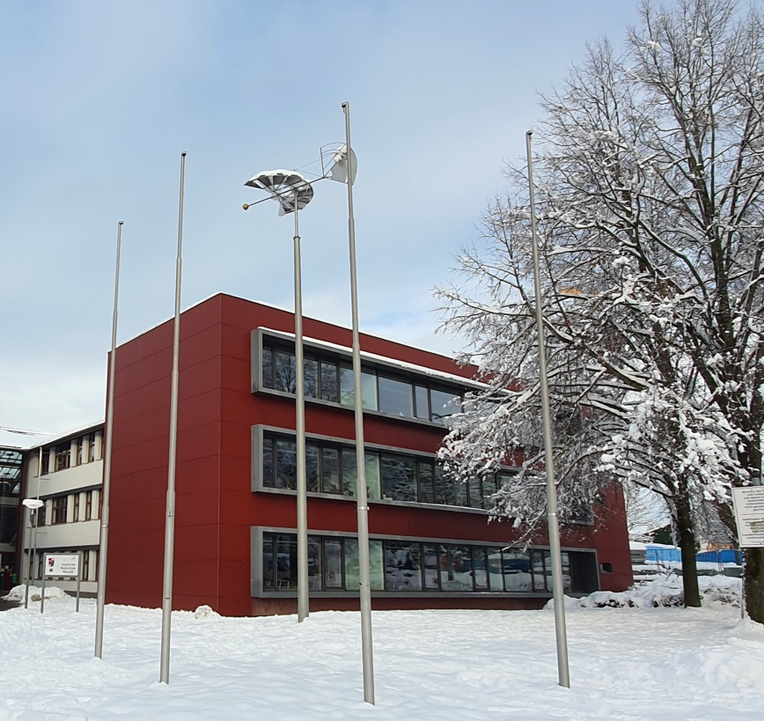
Übertritt an die Realschule
1. Stellung der Realschule im Schulsystem
2. Aufbau der RS
3. Übertritt
4. Schulen im Augsburger Raum
5. Termine
Barbara Bösch
Beratungslehrerin
Staatliche Realschule Neusäß
Notes:
Begrüßung, Vorstellung
Beratungslehrerteam
Aufgaben: Übertritt, berufl. Orientierung, Fragen zu Erziehung, Lernen, Leistung, Schullaufbahn
Informationsblatt
Allgemeine Fragen sofort stellen; individuelle Angelegenheiten können im Anschluss geklärt werden;

Slide 2
Bayerisches Schulsystem: Hauptwege zur Mittleren Reife
Gymnasium
Realschule
Wirtschafts-schule
M-Zug der Mittelschule
10.
9.
8.
7.
6.
5.
10.
9.
8.
7.
6.
5.
10.
9.
8.
7.
6.
5.
10.
9.
8.
7.

Slide 3
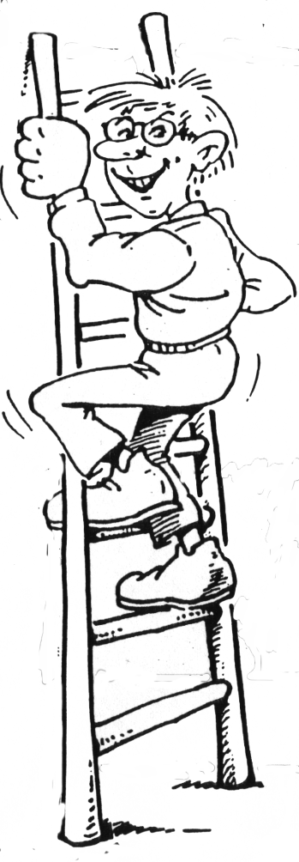
Bayerisches Schulsystem: Stellung der Realschule
Universität
(bestimmte / alle Studiengänge)
Fachhochschule
(alle Studiengänge)
Gymnasium
Fachoberschule
Berufsoberschule
Berufsausbildung
(Lehre / Berufsfachschule)
Mittlere Reife
Notes:
Bayer. Schulsystem: konkrete Bedeutung – alle Wege führen nach oben
- 60% gehen in den Beruf evtl. BOS
16% (Tendenz steigend) gehen auf die FOS
10 % Gymnasium
Andere Wege zum Abitur dauern nicht unbedingt länger! Die Motivation zum Weitermachen ist da!!!
=> Entlastung für Sie: Sie müssen jetzt noch nicht wissen, welchen Beruf ihr Kind anstreben möchte! Alle Wege sind noch offen, setzen Sie sich und Ihr Kind nicht unnötig unter Druck.

Slide 4
Aufbau/Profil der Realschule
Beruf
Studium
berufsvorbereitende solides Grundwissen
Bildung Wiederholen (D, M, E)
(WPFG, IT…) Üben, Anwenden
berufliche Orientierung moderne breites Allgemein-
(durch AA, BL, WRL…) Unterrichtsformen wissen
(Ph, Ch, Bio, G…)
neue Medien
….
Lerneifer, Lernfähigkeit,
Gedächtnis, Konzentrationsfähigkeit,
sorgfältiges und zuverlässiges Arbeiten
Notes:
Im Vergleich zum Gymnasium: Mehr Zeit zum Üben
Arbeitsverhalten von hoher Bedeutung!!

Slide 5
Aufbau der Realschule: Fachlehrerprinzip
5. Klasse
Stunde | Mo | Di | Mi | Do | Fr
7.55 - 8.40 | Bio | Mu | M | Rel/Eth | E
8.44 - 9.25 | Geo | M | D | M | D
 | Pause
9.45 – 10.30 | M | Bio | E | D | Sp
10.30 – 11.15 | D | E | Ku | Mu | Sp
 | Pause
11.30 - 12.15 | IT | D | Ku | E | M
12.15 - 13.00 | IT | E |  | Rel/Eth | Geo
 | 3. Sportstunde: Schwimmen
steigendes Niveau
Selbstständigkeit
Eigenverantwortung
Lernorganisation
Kommunikation mit mehreren Lehrern
Notes:
5. 6. Kl.:Gemeinsamer Unterricht für alle Schüler
1. Schwerpunkt: D, E, M (viel Zeit zum Üben,Wiederholen, Vertiefen),
2. Schwerpunkt: kreative Fächer: (Ku, Mu,We)
Verlangt von Eltern und Schülern: - Anpassungsfähigkeit: unterschiedliche Lehrstile, Anforderungen, Methoden, Schwerpunkte
Organisation und Struktur: Termine, Aufgaben, Leistungsnachweise und Noten, Verwaltung der Materialien und Unterlagen
Kommunikation mit mehreren Lehrern
Höheres Niveau
Selbstständigkeit

Slide 6
Aufbau der Realschule: Wahlpflichtfächergruppen
FOS
Beruf
Gymn.
10.
9.
8.
7.
Gruppe I
technisch-naturw.
Gruppe II
wirtschaftsk./
kaufmännisch
Gruppe IIIa
sprachlich
Gruppe IIIb
Kunst od. Musik od. Sozialw. od. EG
od. Sport od. Werken
6.
5.
Notes:
- Neu in der 6. Klasse: Geschichte
Wahlplichtfächergruppen
Bedeutung der 2. Fremdsprache bzgl. Erwerb der Hochschulreife;
Abschlussprüfung
Bedeutsam für Wechsler vom Gym.

Slide 7
Übertritt in die 5. Klasse: Probeunterricht - Inhalte
schriftliche und mündliche Aufgaben
- Deutsch, Mathematik
- GS- und neuer RS-Stoff
- einheitliche Aufgaben u. Bewertung
www.isb.bayern.de -> Prüfungen

Slide 8
Übertritt in höhere Jahrgangsstufen der RS (6. – 10. Klasse)
aus Gymnasium, WS, M-Zug, MS möglich
besondere Bestimmungen je Schulart
=> Pflichtberatung an der RS
=> Achtung: begrenzte Kapazitäten aller RS
Notes:
Wechsel aus Gym am häufigsten; Bedingungen sind bei mir zu erfragen;
Kein Recht auf best. Wahlpflichtfächergruppe, oft muss man sich mit vorhandenen Plätzen arrangieren;
Wechsel vor der 7. Klasse sinnvoll, oft muss Stoff mehrerer Fächer nachgelernt werden;

Slide 9
Notenschnitt 2,33: Gymnasium oder Realschule?
Für die Realschule nach der 4. Klasse spricht:
negative Tendenzen der Einzelnoten, Deutschnote 3
begrenzter Fleiß, begrenzte Belastbarkeit
sicherer Platz an der Realschule
Abitur bzw. Studium ohne zweite Fremdsprache möglich!
Weg zum Abitur über die Realschule dauert nicht länger!

Slide 10
Staatliche Realschulen in Augsburg
Staatliche bzw. Knaben/
städtische Träger: Mädchen Wahlpflichtfächergruppen
Bertolt Brecht RS Augsburg I Völkstr. 20 | K/M | I, II, IIIa, b (Kunst)
Heinrich v. Buz RS Augsburg II Eschenhofstr. 5 | K/M | I, II, IIIa, b (Kunst, Sport)
A. Bernauer RS Auf dem Kreuz 36 | M | I, II, IIIa, b (Kunst, Sozialw.)

Slide 11
Private Realschulen in Augsburg
Kirchliche bzw. Knaben/
private Träger: Mädchen Wahfpflichtfächergruppen
St. Ursula Bei St. Ursula 2 | K/M | II, IIIa, b (Kunst, EG)
Maria Ward Frauentorstr. 26 | K/M | I,II, IIIa, b (EG, Musik)
Maria Stern Gögginger Str. 132 | K/M | II, IIIa, IIIb (Werken)
Stettensches Institut Am Katzenstadel 18a | M | II, IIIa, b (Kunst, Sozialwesen)
Rudolf-Diesel-RS Riedinger Str. 26c | K/M | I, II
Achtung:
Ein späterer Wechsel von einer RS an die RS Neusäß ist oft schwer möglich:
Platzkapazitäten
gewählter Zweig, z.B. EG

Slide 12
Staatl. Realschulen im Raum Augsburg
Staatliche Knaben/
Realschulen Mädchen Wahlpflichtfächergruppen
RS Neusäß | K/M | I, II, IIIa, b (Werken)
RS Bobingen | K/M | I, II, IIIa, b (Werken)
RS Thannhausen | K/M | I, II, IIIa, b (EG)
RS Meitingen | K/M | I, II, IIIa, b (Kunst)
RS Wertingen | K/M | I, II, IIIa, b (Werken)
RS Zusmarshausen | K/M | I, II, IIIa, b (Werken)
RS Affing | K/M | I, II, IIIa, IIIb (Werken)
Notes:
Profilfach in der Gruppe III beachten!

Slide 13
Termine: Anmeldung für 2026/2027
- Anmeldung: 11. bis 15. Mai 2026
- Probeunterricht: 19. bis 21. Mai 2026
Informationsabend Realschule Neusäß
19. März 2026, 18.00-20.30 Uhr
(offenes Schulhaus, Vorträge in Präsenz)
www.realschule-neusaess.de

Slide 14

Viel Erfolg!
Viel Freude beim Lernen!
Viele neue Freunde!
Barbara Bösch
Beratungslehrerin
Staatliche Realschule Neusäß

Slide 15
3.2 Übertritt nach der 5. Klasse der Mittelschule
Realschule, 5. Klasse
Realschule, 6. Klasse
JZ: 2,5
D, M
JZ: 2,0
D, M, E
Mittelschule 5. Klasse
(am 30.09. noch nicht 12 bzw. 13 Jahre)
Notes:
Bedingungen gelten auch für am Gym. Abgeleisteten PU
PU nur bei echter Chance sinnvoll

Slide 16
3. Übertritt aus der Grundschule
Realschule
Mittelschule
Beratung/
Elternentscheid
erfolgreich
3 + 4
nicht bestanden
mit 4 + 4
nicht bestanden
Probeunterricht in D, M
ÜZ: 2,66
D, M, HSU
ÜZ: 3,00
D, M, HSU
Grundschule 4. Klasse (am 30.9. noch nicht 12 Jahre)

Slide 17
Notenschnitt 2,33 – das sollte bedacht werden!
Tendenzen der einzelnen Noten, v.a. der Deutschnote
Kann über einen sehr langen Zeitraum noch mehr gelernt werden?
(Motivation? Zeit? Belastbarkeit: Kind UND Familie?)
Problematik des Scheiterns
Begrenzte Platzkapazitäten an den Realschulen
Wege zum Abitur bzw. Studium ohne zweite Fremdsprache
9 Schuljahre bis zum Abitur über Realschule UND FOS bzw. Gymnasium!

Slide 18
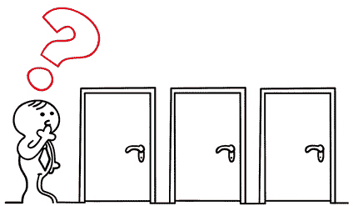
Entscheidungshilfen
Noten und ihre Entstehung kritisch hinterfragen!
- Deutsch!, Mathematik (Nur 1 schwächeres Fach!)
- HSU (hohe Anzahl an Wiederholungsgänge?)
Psychische Belastbarkeit
- Umgang mit Erwartungsdruck und Misserfolgen
- Disziplin = Bereitschaft zum Verzicht
- Familiäre Situation
- Vorsicht: übermäßige Belastung
Körperliche Belastbarkeit
www.palverlag.de

Slide 19

Wie können Eltern unterstützen?
Schule macht nicht nur Spaß!
- Kindern etwas zumuten, statt verwöhnen.
Disziplin ist ein wichtiger Lernhelfer!
- Die Einhaltung von Regeln erwarten.
- Lehrer und Mitschüler verdienen grundsätzlich Respekt.
Eltern sind ein wichtiger Lernbegleiter!
- Interesse für alles Schulische.
- Sinnvolle Freizeit (Freunde, Medien…)
- Durchsetzung guter Lernstrategien
- Sinnvolle Arbeitsorganisation
www.wikipedia.de

